Slide 1
Viscosité
Niveau L2
Prérequis :
Cinématique des fluides
Dynamique du fluide parfait
Diffusion

Slide 2
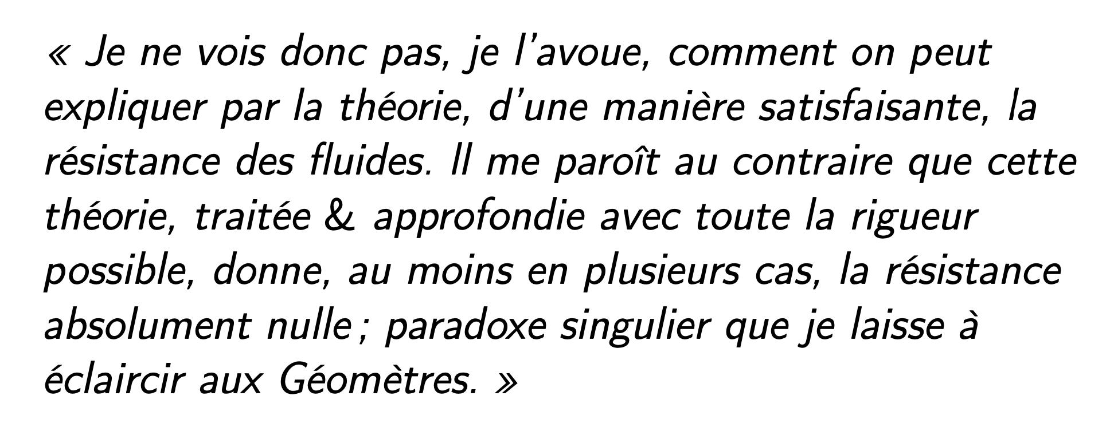
Le paradoxe de d’Alembert

Slide 3
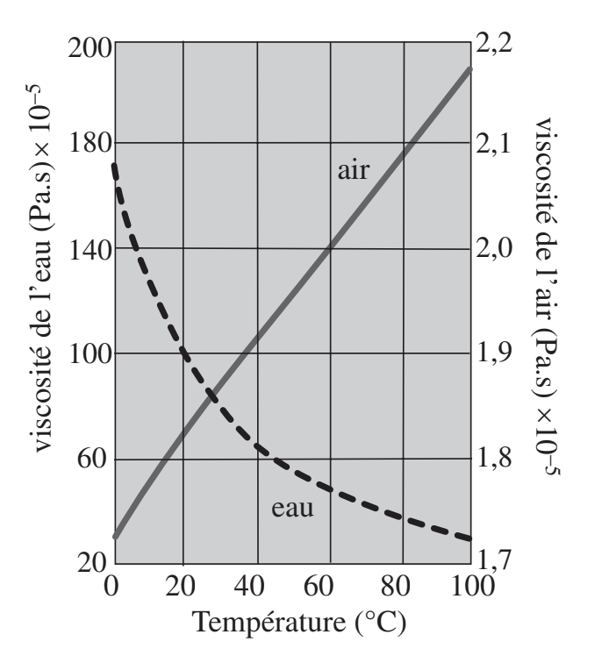
Variation de la viscosité avec la température
La viscosité des gaz augmente avec la température car mouvement plus « intense » et brassage moléculaire
Sous l’effet de la température les molécules se séparent ce qui diminue les interactions et donc la viscosité diminue
cisaillement.

Slide 4
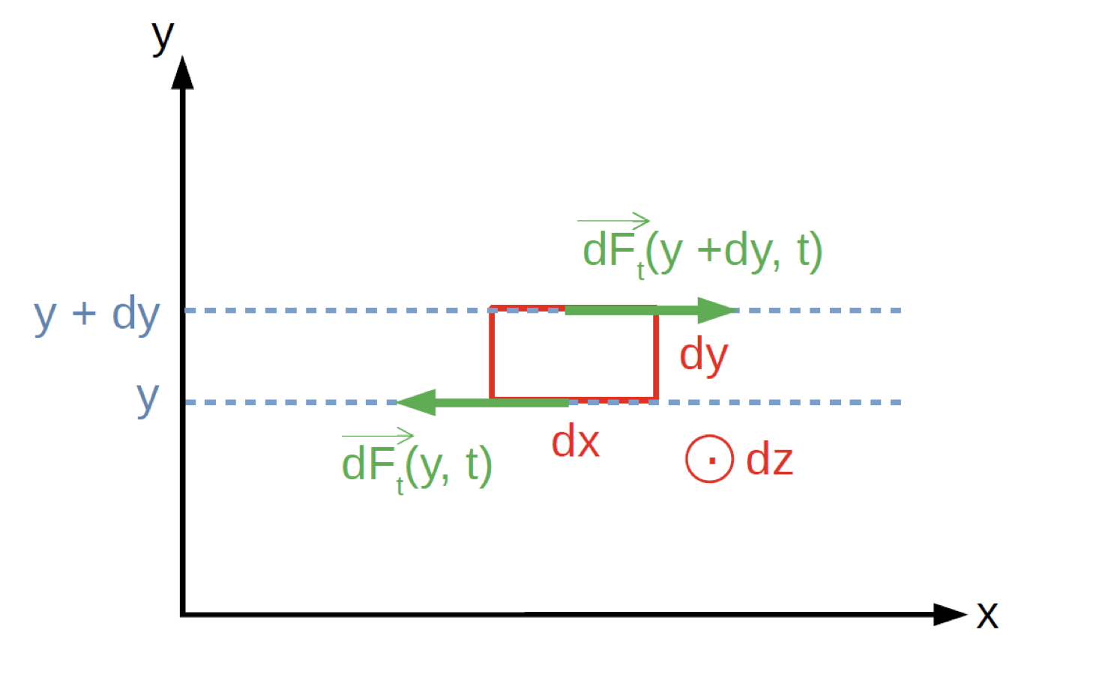
Résultante volumique des forces de viscosité

Slide 5
Viscosimètre de couette
Cylindre externe (2) mis en rotation à vitesse angulaire $\vec{ω}$
Cylindre interne (1) fixe et retenu par un fil de torsion qui exerce un couple -C$α$
$\vec{u_{Z}}$
$$\vec{u_{r}}$$
$$\vec{u_{θ}}$$
Diffusion radiale de quantité de mouvement du
à un gradient de vitesse angulaire et donc mise en mouvement
de proche en proche des couches de fluide
Mise en mouvement du cylindre (1) qui tourne d’un angle $α$
En régime stationnaire , il est a l’équilibre et une mesure de${ α}_{eq}$ donne $η$

Slide 6
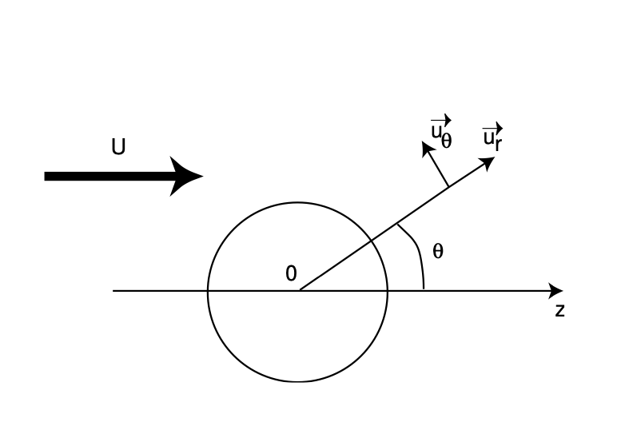
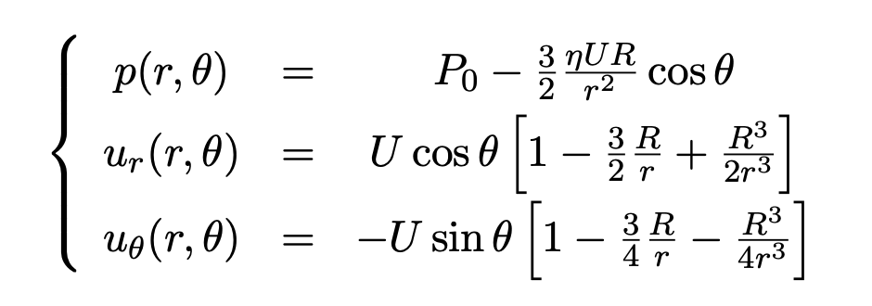
Effet de la viscosité sur un solide immergé: notion de trainée.
Equation de Navier-Stockes
Et conditions aux limites
Hypothèses : Re << 1
et écoulement stationnaire
Intégration de la résultante des forces
$F_{z}$= 6$πηRU$
$$Paradoxe de d^{′}Alembert résolu$$

Slide 7
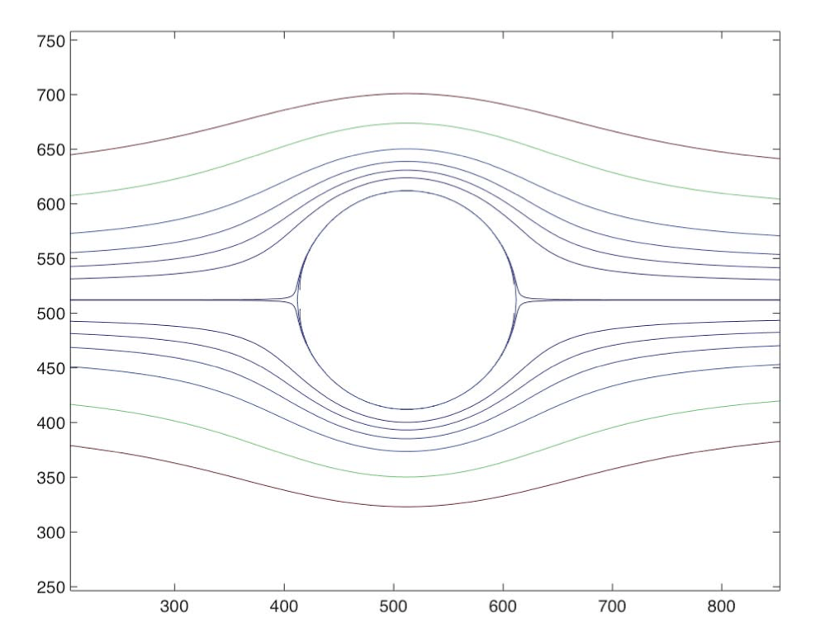
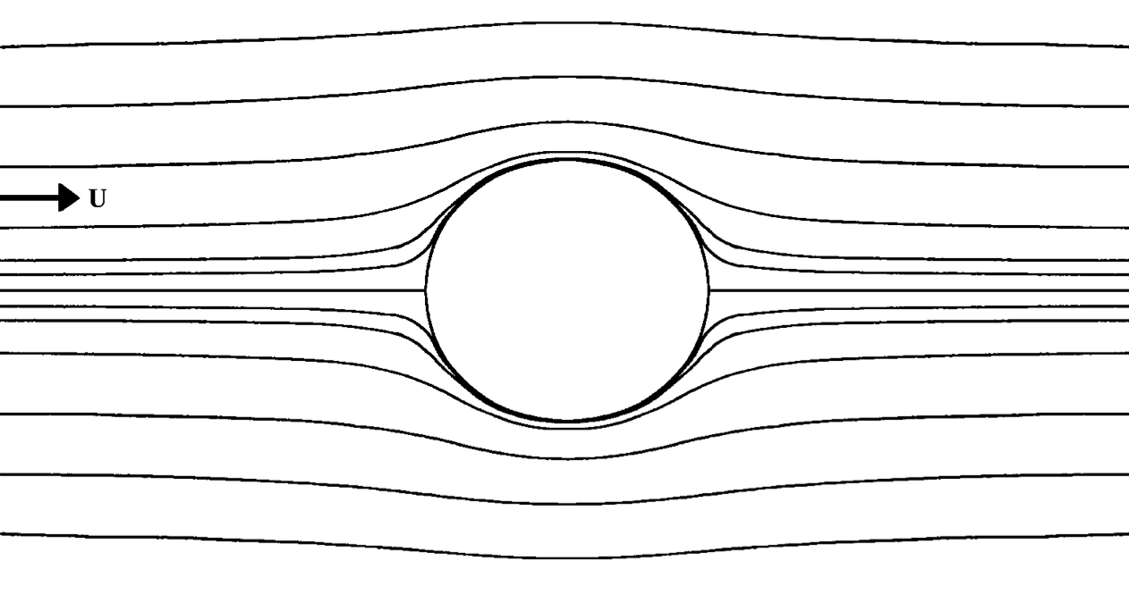
Effet de la viscosité sur un solide immergé: notion de trainée.
$$p\left(r,θ\right)=P_{0}−\frac{ρU^{2}}{2}(1−4\sin^{2}{θ)}$$
$u_{r}\left(r,θ\right)=Ucosθ(1−\frac{R^{3}}{r^{3}}$)
$u_{r}\left(r,θ\right)=Usinθ(1−\frac{R^{3}}{r^{3}}$)

Slide 8
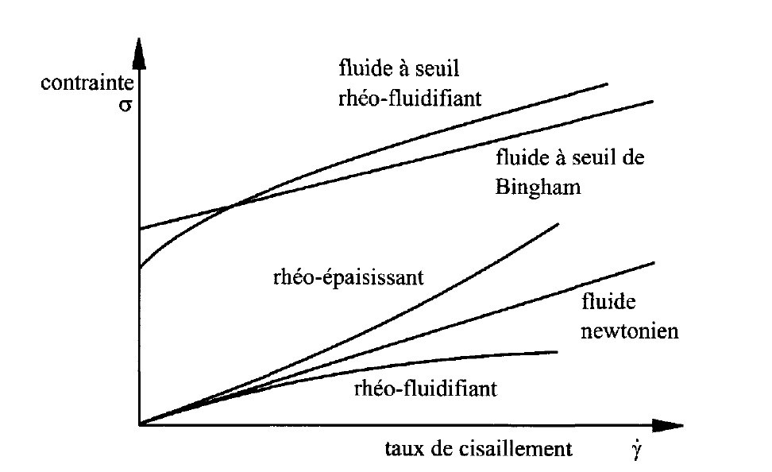
Annexe : les fluides Non newtonien

Slide 9
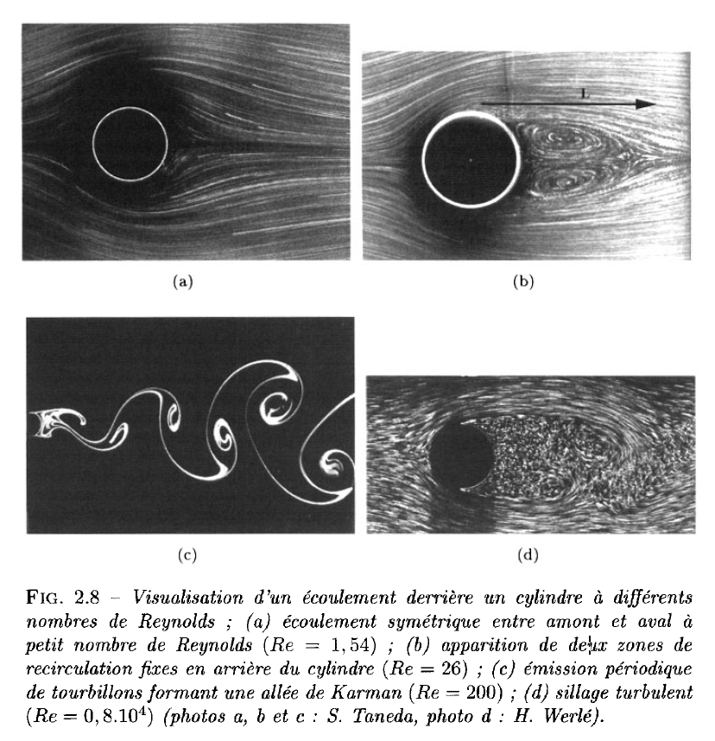
Laminaire Vs Turbulent

Slide 10
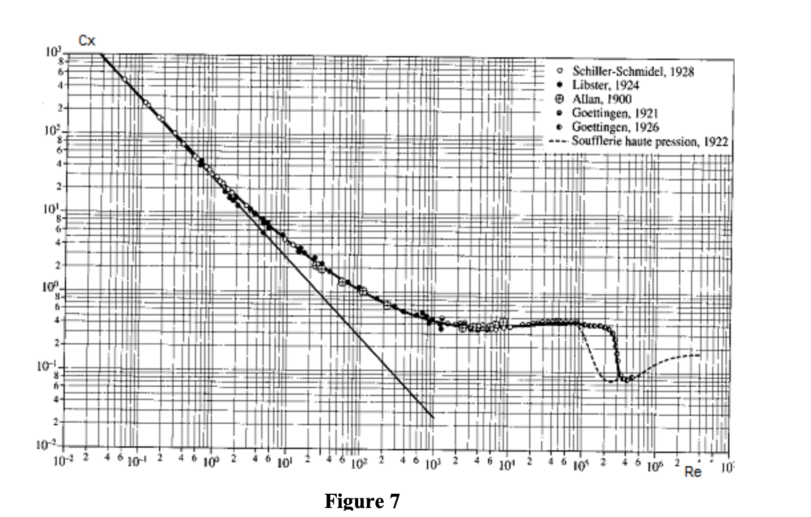
Annexe 1: Validité de la loi de Stockes

Slide 11
Annexe 1: Formalisme tensoriel
Un PF située en $\vec{r}$ de vitesse $\vec{v}(\vec{r},t)$ , une autre situé en $\vec{r}$ + $\vec{dr}$ de vitesse $\vec{v}$ + $\vec{dv}$
Accroissement de vitesse $\vec{dv}$ = $\left[G\right]$ $\vec{dl}$ ( ou $G_{ij}=\frac{dv_{i}}{dx_{j}}$ )
Décomposition :
Tenseur d’ordre 2 (gradient de vitesse)
$e_{ij}$: partie symétrique
déformations pures
$w_{ij}$: partie antisymétrique
rotations pures
Source :
E. Guyon, J-P. Hulin, L. Petit, Hydrodynamique physique

Slide 12
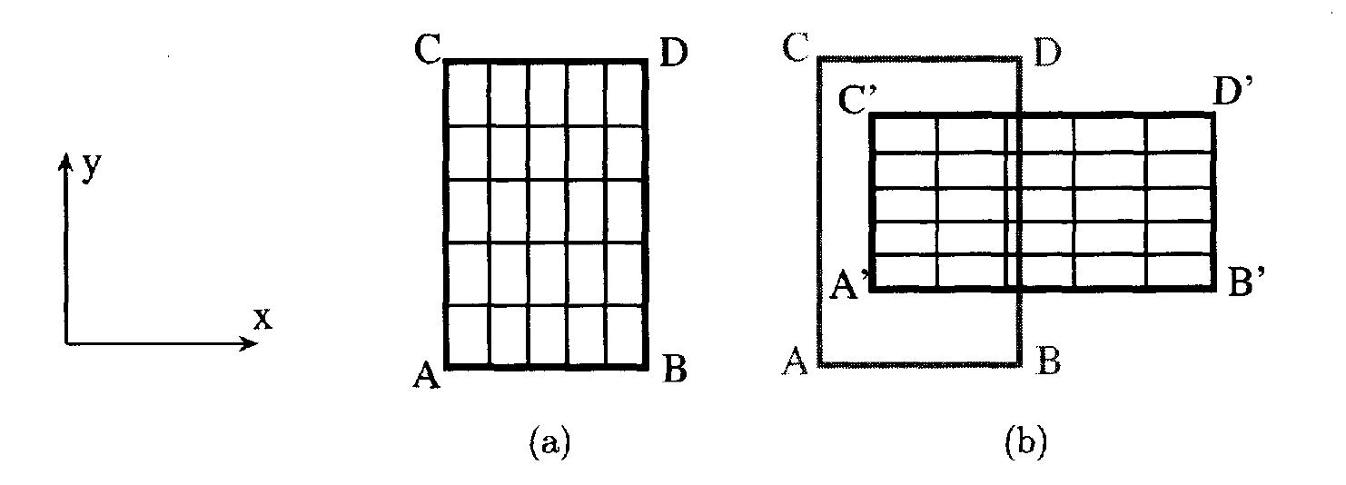
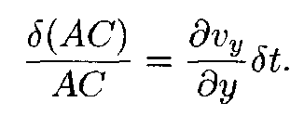
Annexe 2: Analyse de $e_{ij}$
Cas 1 : il ne contient que des termes diagonaux $\frac{dv_{i}}{dx_{i}}$
A l’ordre 1 et petite déformation :
Allongement relatif :
Source :
E. Guyon, J-P. Hulin, L. Petit, Hydrodynamique physique
La divergence de v traduit le taux d’expansion (ici accroissement de la surface) (c’est la trace du tenseur $\left[G\right]$
NB : Les termes non diagonaux traduisent les déformations angulaires

Slide 13
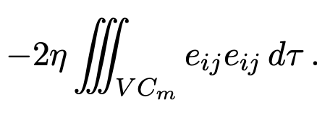
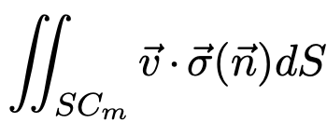
Viscosité et dissipation :
Application du théorème de l’énergie cinétique au fluide visqueux Newtonien incompressible
Gravité
Travaux des forces reliés a une contrainte normale
Terme toujours négatif
Donc dissipation visqueuse
Et relié à la déformation des PF

Slide 14
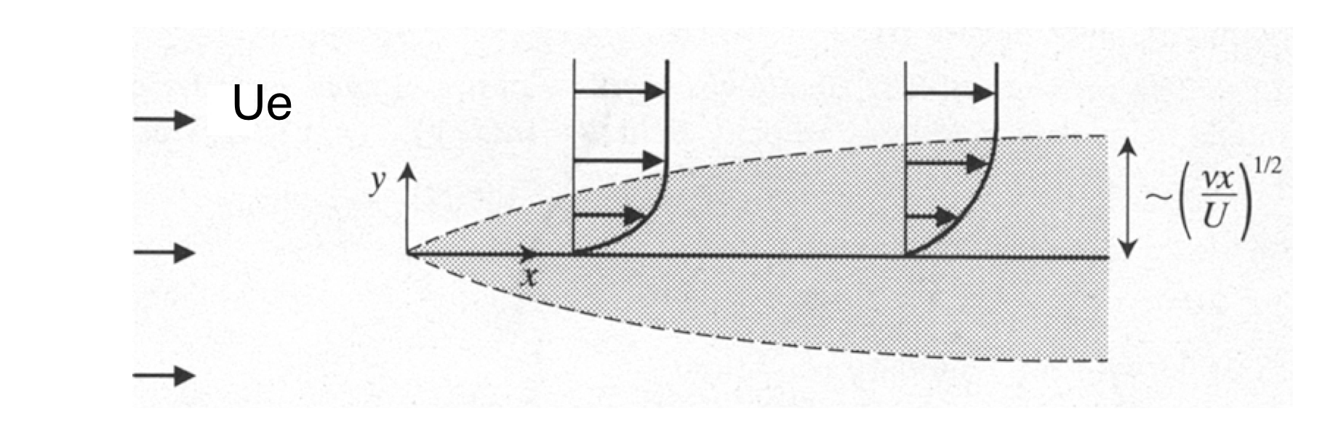
Couche limite:

Slide 15
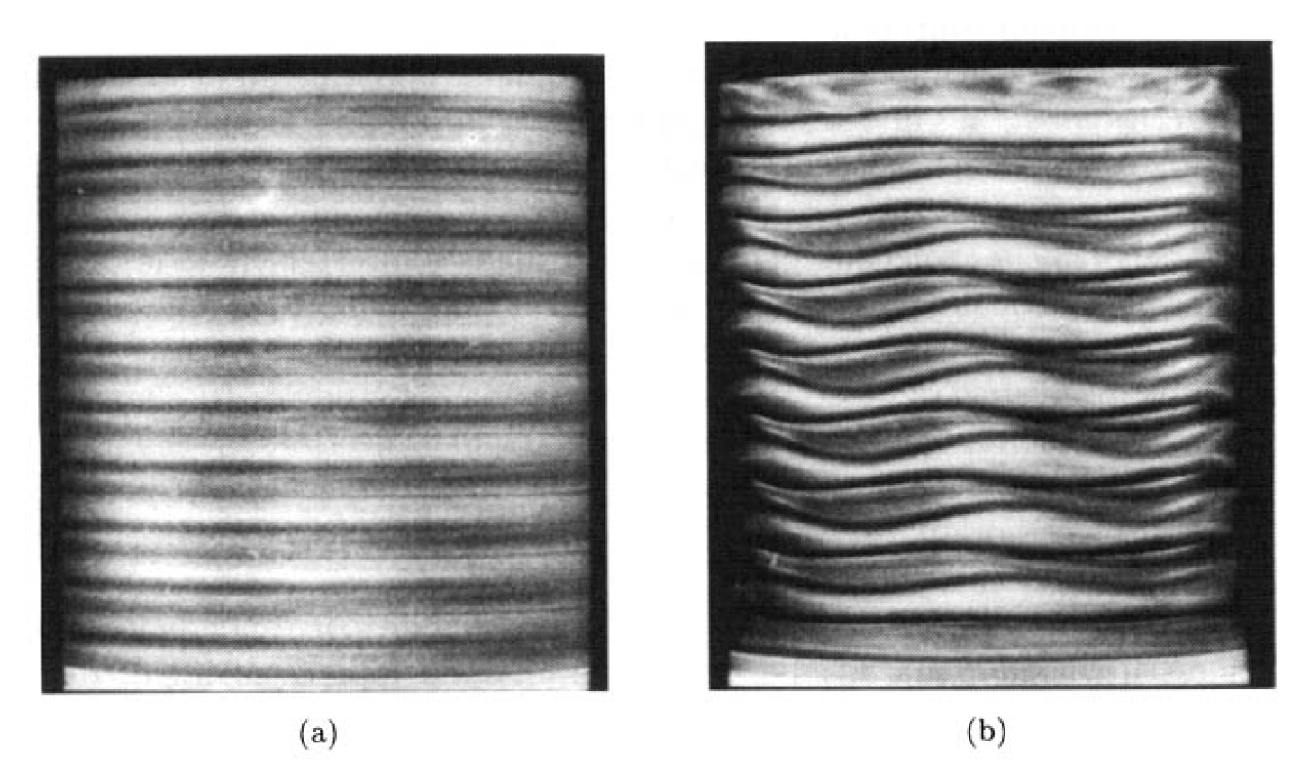
Instabilité de Taylor couette

Slide 16
Jeu de carte
Orthographe Stokes
attention aux expressions (matheux.)
Fluides incompressible vs écoulement incompressible
Quelques fautes d’orthographe
Plutôt couette plan que couette cylindrique
Glycérol mieux que l’eau pour les écoulements parallèles pour éviter les instabilités
Bonne 1er partie viscosité bien introduite
Attention a être au clair sur les fluides non newtoniens et éventuellement en parler si on fait le couette plan (pour remodeler le leçon )
`

